Slide 1
To do app 만들기 1단계

Slide 2
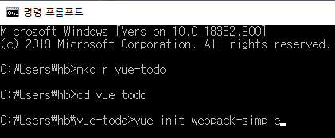
프로젝트 디렉토리 생성
디렉토리로 이동
뷰 프로젝트 생성

Slide 3
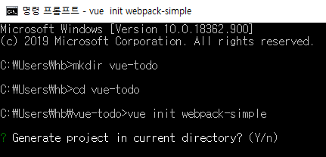
Y

Slide 4
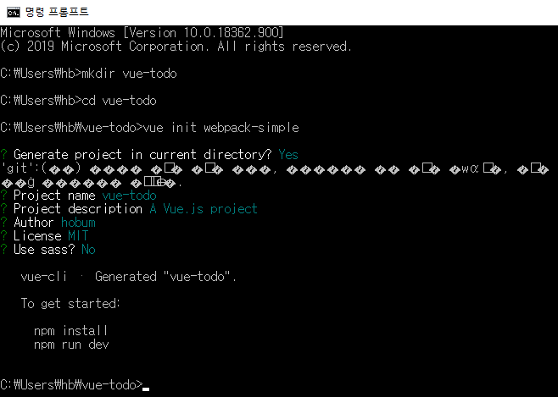

Slide 5
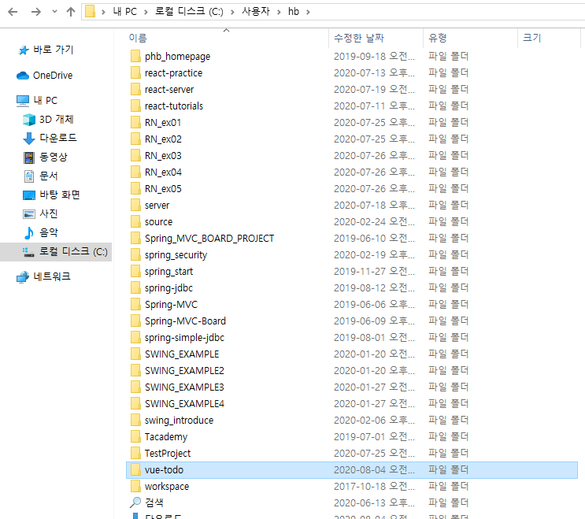
만들어진 프로젝트 확인

Slide 6
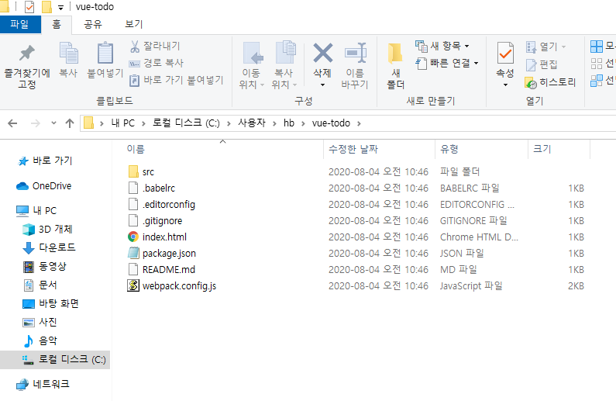
vue-cli를 이용하여 생성한 프로젝트

Slide 7
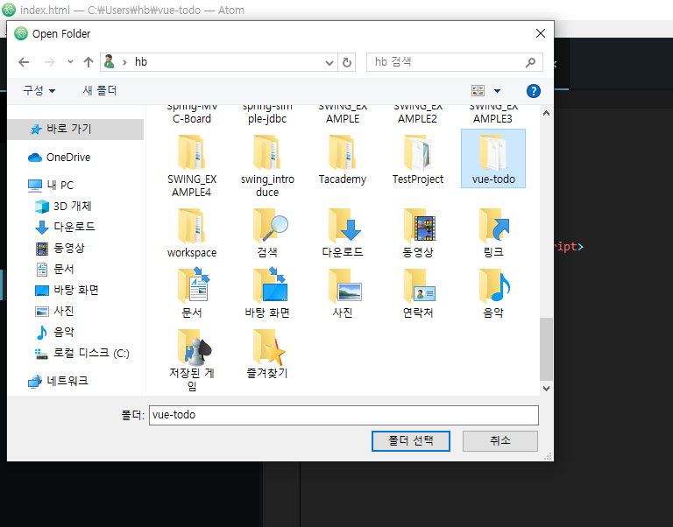
ATOM으로 프로젝트 폴더를 열기

Slide 8
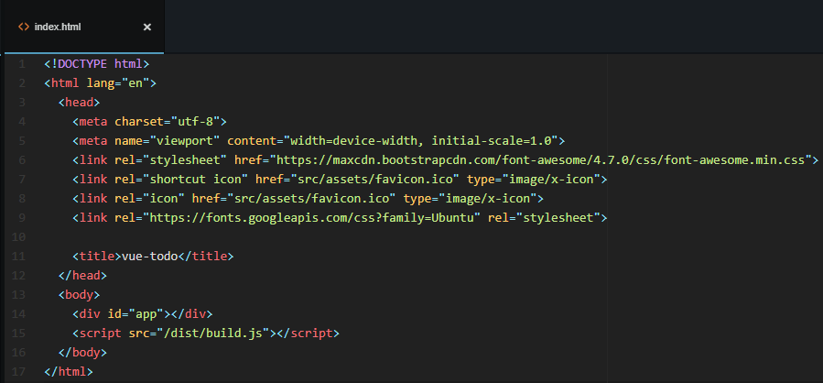
index.html 수정

Slide 9
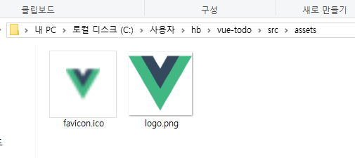

Slide 10
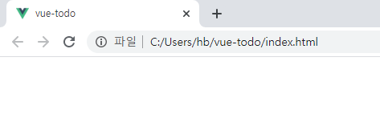
아이콘이 보임

Slide 11
끝

